Slide 1
Chương 3
THỊ TRƯỜNG TIỀN TỆ
Ths Lê Trung Hiếu

Slide 2
KHÁI QUÁT VỀ THỊ TRƯỜNG TIỀN TỆ
Thị trường tiền tệ là một loại thị trường chứng khoán nợ, cùng với thị trường trái phiếu. Nhưng khác với thị trường trái phiếu, thị trường tiền tệ để giao dịch các công nợ ngắn hạn, đến một năm.

Slide 3
CÁC CÔNG CỤ GIAO DỊCH TRÊN TTTT
Tín phiếu Kho bạc (Treasury bills).
Tín phiếu công ty (Commercial paper).
Chứng chỉ tiền gửi (Certificates of deposit).
Hợp đồng mua lại (Repurchase agreements).

Slide 4
Ký quỹ liên bang (Federal funds).
Chấp nhận của ngân hàng (Banker’s acceptance).
Dollar ngoại biên (Eurodollar).

Slide 5
Tín phiếu Kho bạc
Tín phiếu Kho bạc do Kho bạc phát hành nhằm huy động vốn ngắn hạn để bù đắp thiếu hụt tạm thời cho ngân sách.
Các đợt phát hành tín phiếu Kho bạc cũng được thực hiện qua đấu thầu, trong đó tham gia đấu thấu chủ yếu là các ngân hàng thương mại và các tổ chức tín dụng phi ngân hàng.

Slide 6
Tín phiếu nói chung thu hút được nhà đầu tư là do:
(1) Có Chính phủ đứng phía sau nên có thể xem như là không có rủi ro trả nợ,
(2) Có thị trường thứ cấp hoạt động nhằm đáp ứng nhu cầu thanh khoản cho nhà đầu tư khi cần thiết.

Slide 7
Tín phiếu Kho bạc không trả lãi mà được bán ở mức giá chiết khấu so với mệnh giá.
Lợi nhuận đầu tư được xác định dựa trên cơ sở chênh lệch giữa mệnh giá và giá mua tín phiếu.

Slide 8
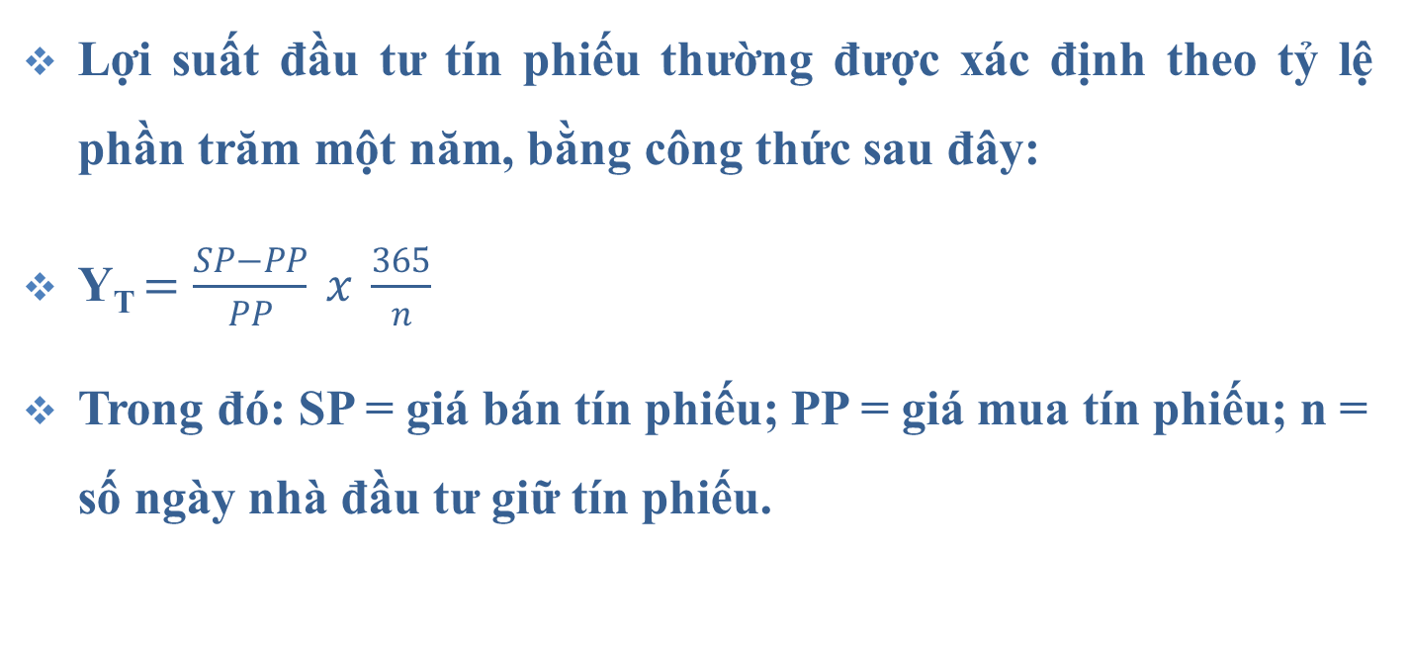
Lợi suất đầu tư tín phiếu thường được xác định theo tỷ lệ phần trăm một năm, bằng công thức sau đây:
Y_{T} $=\frac{SP−PP}{PP} x \frac{365}{n}$
Trong đó: SP = giá bán tín phiếu; PP = giá mua tín phiếu; n = số ngày nhà đầu tư giữ tín phiếu.

Slide 9
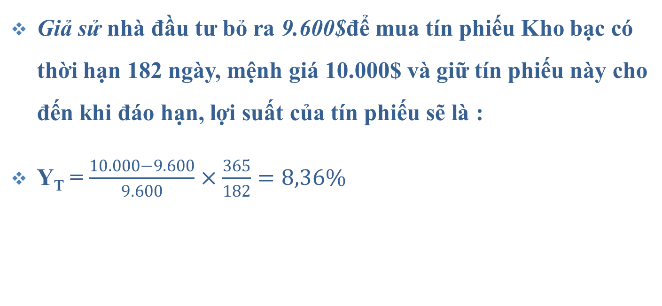
Giả sử nhà đầu tư bỏ ra 9.600$để mua tín phiếu Kho bạc có thời hạn 182 ngày, mệnh giá 10.000$ và giữ tín phiếu này cho đến khi đáo hạn, lợi suất của tín phiếu sẽ là :
Y_{T} = $\frac{10.000−9.600}{9.600}×\frac{365}{182}=8,36\%$

Slide 10
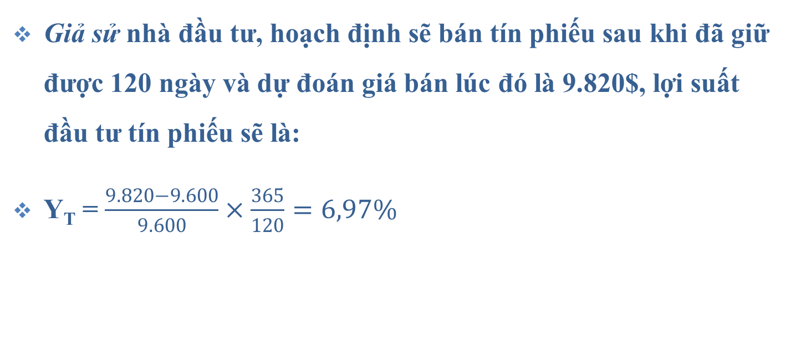
Giả sử nhà đầu tư, hoạch định sẽ bán tín phiếu sau khi đã giữ được 120 ngày và dự đoán giá bán lúc đó là 9.820$, lợi suất đầu tư tín phiếu sẽ là:
Y_{T} = $\frac{9.820−9.600}{9.600}×\frac{365}{120}=6,97\%$

Slide 11
Tín phiếu công ty
Tín phiếu công ty là loại công cụ nợ do các công ty nổi tiếng và có uy tín tín dụng phát hành để huy động vốn ngắn hạn.
Tín phiếu công ty là loại công cụ nợ không có đảm bảo và thường được phát hành huy động vốn ngắn hạn đầu tư vào tồn kho và khoản phải thu.
Tín phiếu công ty hiện chưa áp dụng ở Việt Nam nhưng rất phổ biến ở Mỹ và các nước có thị trường tiền tệ phát triển.

Slide 12
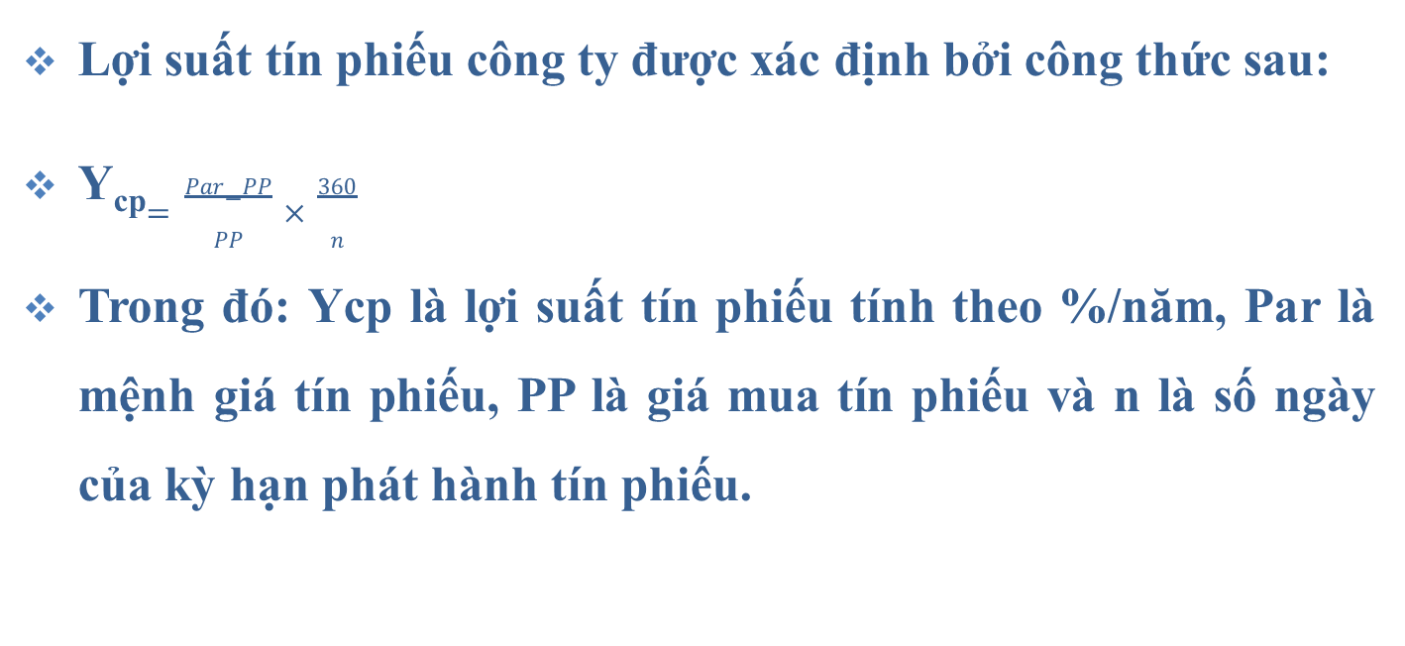
Lợi suất tín phiếu công ty được xác định bởi công thức sau:
Y_{cp}$=\frac{Par−PP}{PP}×\frac{360}{n}$
Trong đó: Ycp là lợi suất tín phiếu tính theo %/năm, Par là mệnh giá tín phiếu, PP là giá mua tín phiếu và n là số ngày của kỳ hạn phát hành tín phiếu.

Slide 13
Chứng chỉ tiền gửi:
Chứng chỉ tiền gửi là một loại công cụ nợ ngắn hạn được giao dịch trên thị trường tiền tệ.
Chứng chỉ tiền gửi do các ngân hàng thương mại hoặc các tổ chức khác phát hành nhằm huy động vốn ngắn hạn.

Slide 14
Hợp đồng mua lại
Hợp đồng mua lại (repo) là một thỏa thuận giữa hai bên, theo đó bên bán chứng khoán đồng ý mua lại chứng khoán đã bán cho người mua ở một mức giá nhất định vào một ngày nhất định.

Slide 15
Ký quỹ liên bang:
Ký quỹ liên bang là một loại công cụ thị trường tiền tệ ở Mỹ. Nó cho phép các tổ chức nhận tiền gửi có thể vay và cho vay quỹ ngắn hạn với nhau.

Slide 16
Chấp nhận của ngân hàng:
Chấp nhận của ngân hàng là một cam kết, trong đó ngân hàng chấp nhận thanh toán một số tiền vào một ngày xác định trong tương lai.
Chấp nhận ngân hàng thường được sử dụng trong giao dịch thương mại quốc tế. Các nhà xuất khẩu thường ưa chuộng các ngân hàng hoạt động như một người bảo lãnh trước khi giao hàng cho các nhà nhập khẩu mà uy tín tín dụng chưa rõ.

Slide 17
Đô la ngoại biên:
Đây là các khoản tiền gửi bằng đôla Mỹ tại các ngân hàng nước ngoài hoặc các chi nhánh của ngân hàng Mỹ tại nước ngoài.

Slide 18
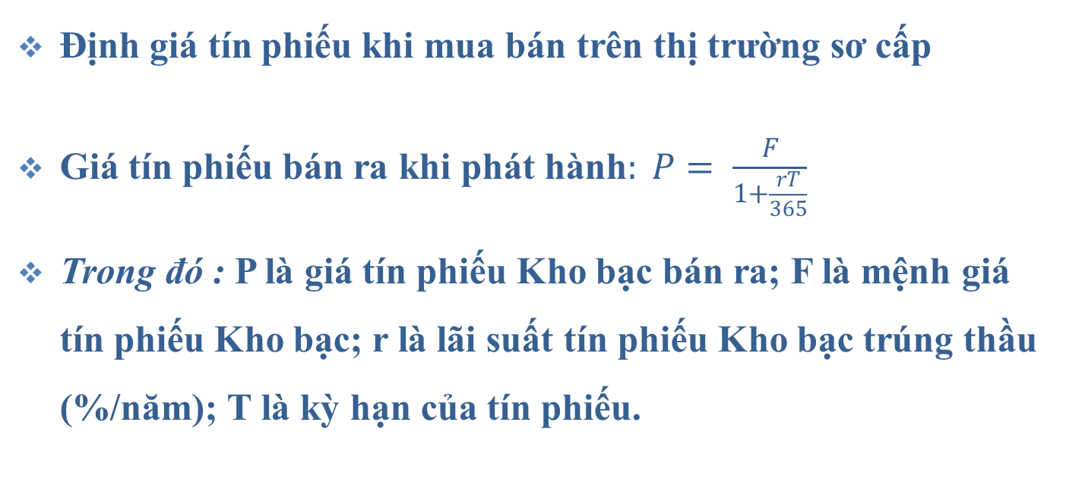
Định giá tín phiếu
Định giá tín phiếu khi mua bán trên thị trường sơ cấp
Giá tín phiếu bán ra khi phát hành$: P= \frac{F}{1+\frac{rT}{365}}$
Trong đó : P là giá tín phiếu Kho bạc bán ra; F là mệnh giá tín phiếu Kho bạc; r là lãi suất tín phiếu Kho bạc trúng thầu (%/năm); T là kỳ hạn của tín phiếu.

Slide 19
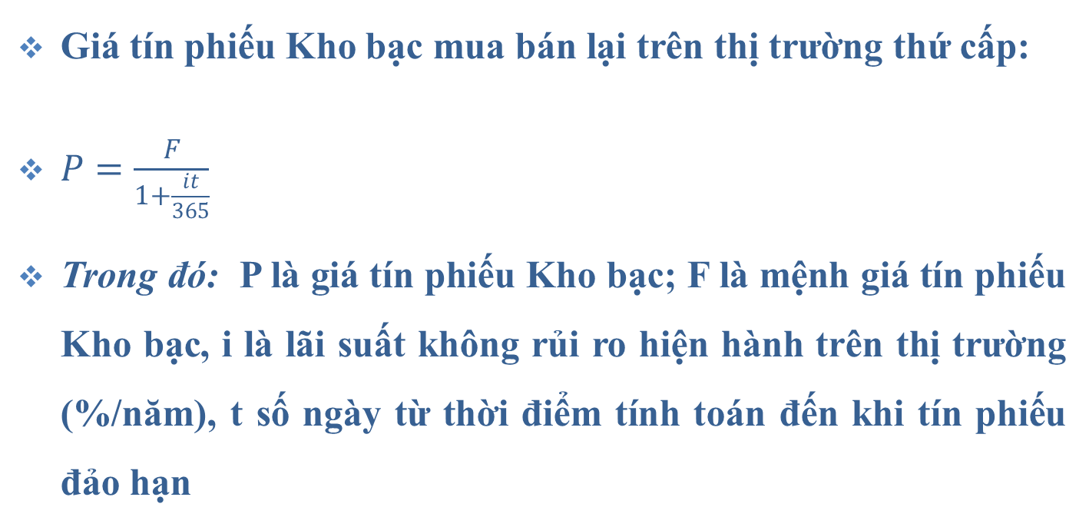
Định giá tín phiếu khi mua bán trên thị trường thứ cấp
Giá tín phiếu Kho bạc mua bán lại trên thị trường thứ cấp:
$P=\frac{F}{1+\frac{it}{365}}$
Trong đó: P là giá tín phiếu Kho bạc; F là mệnh giá tín phiếu Kho bạc, i là lãi suất không rủi ro hiện hành trên thị trường (%/năm), t số ngày từ thời điểm tính toán đến khi tín phiếu đảo hạn

